Slide 1
運用深度學習建置夜間路面坑洞辨識模型之探討與實作
指導教授：陳牧言 教授
專題生：林以諾、鄭仲勛
報告日期： 112年09月27日

Slide 2
報告大綱
01
緒論
研究方法
結論與未來展望
03
05
研究動機
研究目的
資料預處理
建置模型資料
模型訓練
結論
未來展望
02
文獻探討
04
實驗設計與績效評估
RetinaNet
Faster-RCNN
實驗環境
實驗結果

Slide 3
01
緒論
研究動機
研究目的

Slide 4
研究動機
緒論
在深度學習領域中，影像辨識已成為一個極為熱門的應用範疇。現今，越來越多領域正在積極採用影像辨識技術；而在台灣馬路品質較不穩定，因此選擇透過AI模型辨別路面坑洞，以降低汽機車的零件消耗率並提高舒適度。
研究目的
訓練出能夠判斷夜間路面坑洞的學習模型。
使用訓練好的模型，辨認非資料集中的路面情況。
根據研究結果，探討one-stage與two-stage之使用情境
Notes:
身為大學生，機車為主要的交通工具，有鑑於台灣的路面品質稍差，導致駕駛體驗欠佳，因此決定透過AI模型辨別路面坑洞，以提高駕駛的舒適度並同時降低汽機車的零件消耗率
由於夜間光線不足，駕駛人容易沒注意到路面的坑洞導致劇烈的彈跳，因此我們的研究目的首要為訓練出能夠判斷夜間路面坑洞的學行，再利用訓練好的模型，辨認非資料集中的路面情況。同時根據我們的實驗結果，進一步的探討one-stage模型與two-stage模型的使用情境

Slide 5
02
文獻探討
RetinaNet
Faster-RCNN

Slide 6
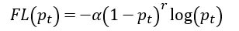
RetinaNet
文獻探討
RetinaNet為論文”Focal Loss for Dense Object Detection”中的one-stage密集檢測器，用於評估題目中Focal Loss之效果
Focal Loss
可以視為交叉熵之延伸，用於處理類別不平衡的問題，使容易分類的樣本權重降低，對難分類的樣本權重增加，公式如下：
Notes:
Pt為模型預測某個物件是正類別的機率，所以(1-Pt)就是模型預測某個物件為負類別的機率
Log(Pt)的用途為衡量模型預測的概率與實際標籤之間的差異
因此整體的核心概念為當pt很小，整體Focal Loss就會變大，代表模型預測較差，需要較多的努力預測它
透過手動調整gamma與alpha的值，來找出最合適的focal loss函數，其中alhpa=0.25與gamma=2.0被認為是最適合的參數。

Slide 7
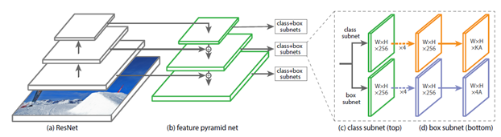
RetinaNet
文獻探討
殘差網路(Residual Network)
ResNet50為RetinaNet之backbone，在第3 ~ 第7層建構FPN，每層的通道維度維256。
特徵金字塔(Feature Pyramid Network, FPN)
一種自下而上、自上而下並橫向連接的網路結構。
錨點(Anchors)
在FPN每層的Anchors尺寸分別為：32x32、64x64、128x128、256x256、512x512
Notes:
殘差網路用於特徵提取，其中restnet50為retinanet選用的backbone 並在第3~第7層建構FPN，每層的通道維度為256
透過FPN可以將Resnet提取出來的特徵進行集成，使模型能夠同時處理多尺度的訊息。
而在每層FPN所用的Anchor尺寸為上述五個

Slide 8
RetinaNet
文獻探討
類別子網路(Class Subnet)
輸入特徵圖有256通道，預測每個空間位置上每個anchor的K個類別機率，使用4層 3*3卷積網路提取特徵
框子網路(Box Subnet)
用於預測物體框位置修正，每位置輸出4A個線性值，對應錨的數量。
Notes:
類別子網路用來預測每個Anchors中的物體的類別。將FPN的輸出做為輸入，透過4層3*3捲積網路及Sigmoid函數計算類別概率。
框子網路負責預測如何調整每個Anchor，以更好的擬合實際的邊界框。

Slide 9
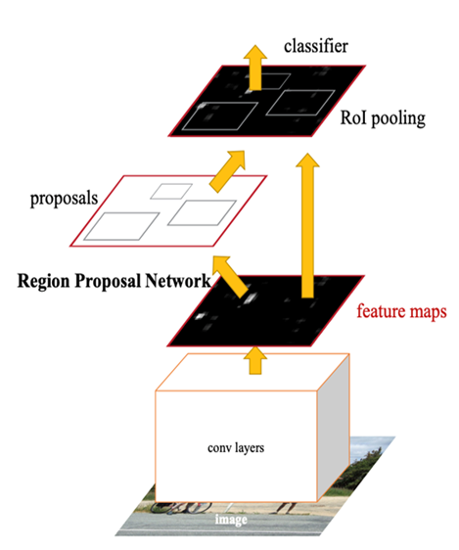
Faster-RCNN
文獻探討
Faster-RCNN相較於早期的RCNN，引進了RPN(Region Proposals Network)的技術
突破了過往因區域建議的生成(region proposal)和模型預測步驟分開的關係，將兩者整合進了網路架構中，讓檢測的速度比以往快上不少，且mAP值也沒有因此降低
Notes:
Faster rcnn是一個two stage模型，他跟one stage模型最大的不同是他先是透過區域建議的生成，在進行模型預測，
讓整合的速度和準確率都提高了，相比過往的rcnn也引進了rpn技術，接下來我也會細講流程

Slide 10
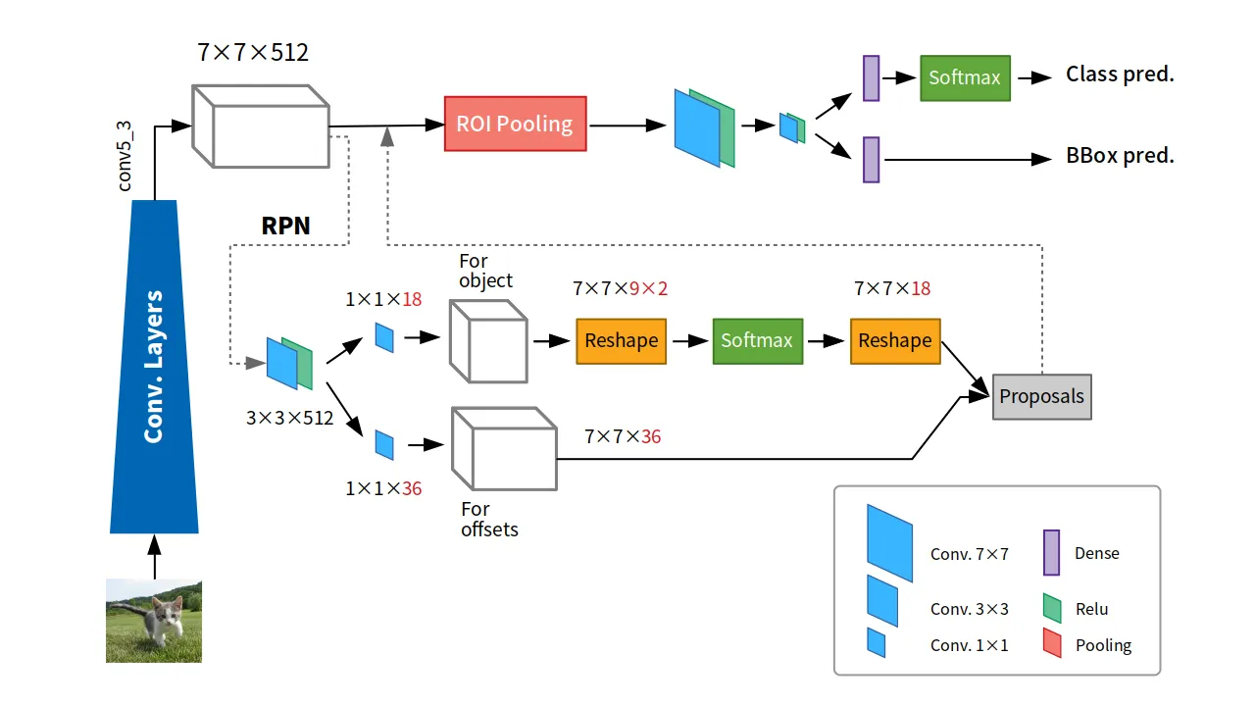
Faster-RCNN流程
1.卷積神經網路(Convolutional Neural Network, CNN)
輸入圖像後會首先經過卷積神經網路進行特徵提取，會得到feature map，特徵圖保留了圖像的抽象特徵，可以用來進行物體檢測和其他相關任務。
2.RPN
RPN通過比對錨點（anchor）和實際物體位置的偏移量（offsets）來判定某個區域是否可能包含物體。接著根據這些機率對候選錨點進行排序，通常會選擇機率最高的前300個anchor box用於後續處理步驟。
文獻探討
Notes:
首先圖片匯入後會先經過卷積神經網路，進行特徵提取，以得到feature map，藉此來協助之後的物件偵測。
接著FEATUREN MAP就會到剛剛提到的RPN模型來，看到右圖我們可以得知它分成兩條路，上路是透過比對anchor來判定是否有包含物體，而下路則是負責判斷anchor的x, y, w, h與實際物體位置的偏差量(offsets)，最後就會講機率最高的300個區域建議生成出來

Slide 11
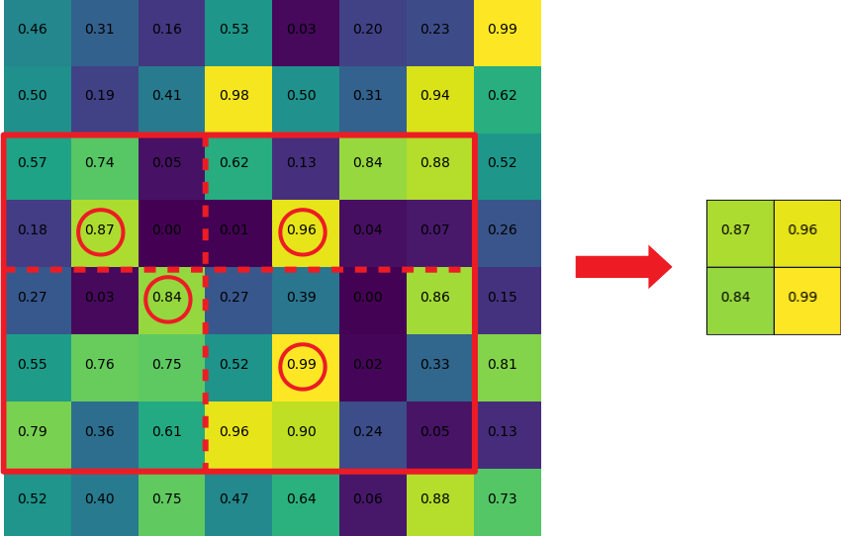
Faster-RCNN流程
3.ROI Pooling
RPN生成的候選區域通常為不同尺寸和大小的比例，需將不同尺寸的區域提議映射到相同大小的特徵，以便進行後續的物體檢測任務。
4.分類器(Detector)
將固定大小的特徵圖物件分類，並將物件類別機率和定位訊息產生出來，在疆域測出的Bounding Box(BBox)和實際區域進行回歸計算，對其進行最佳化。
5.NMS(Non-maximum suppression)
比較候選區域間的重疊度並過濾掉多餘的BoundingBox(BBox)，讓物件檢測的結果準確值更高。
文獻探討
Notes:
上個步驟所生成的候選區域會因anchor有不同的大小尺寸，為了以利後續的物體檢測任務，將feature map 上切出ROI後，每個格子，計算相對於ROI的原始大小的比例，以pooling手法將ROI輸出並映射到相同大小的特徵，以右圖舉例我們可以看到此後選框為7*5的眶，為了讓其都變成2*2把分成四個區域的範圍內取最大值
DETECTOR進行物件分類和定位，確認圖像中的物件和位置
接下來是nms，因生成了多個區域提議時，可能會存在重多個相近的bounding box覆蓋同一個物件，NMS的作用是選擇最具信心的bounding box並刪除高度重疊的bounding box

Slide 12
03
研究方法
資料預處理
建置模型資料
模型訓練

Slide 13
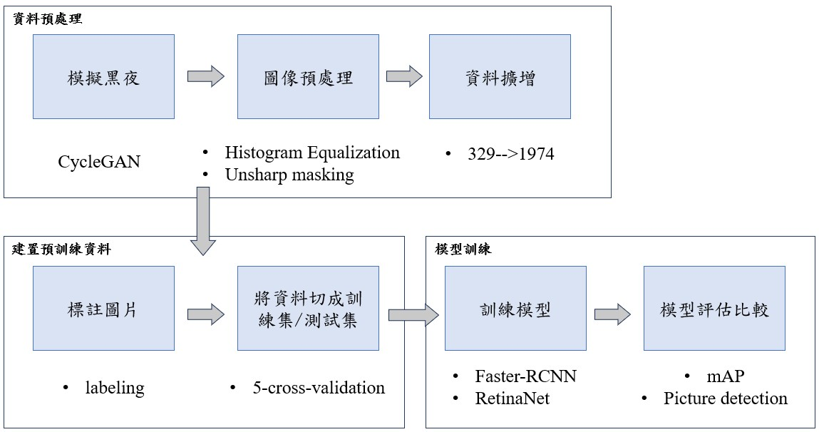
研究流程圖
研究方法

Slide 14
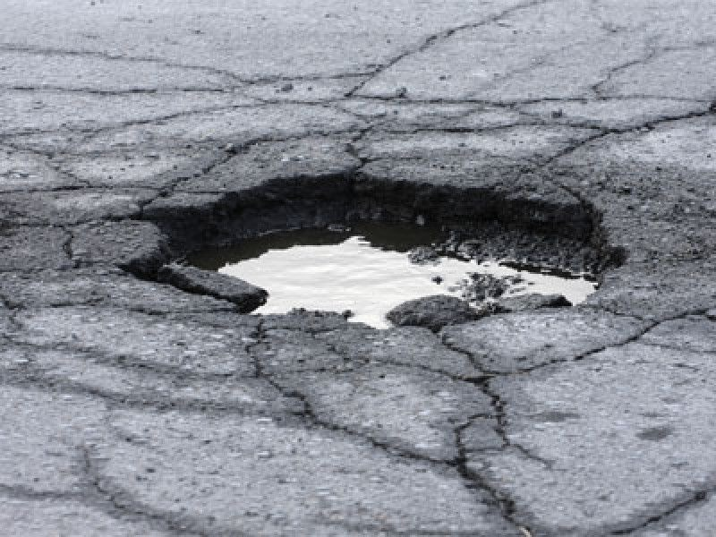
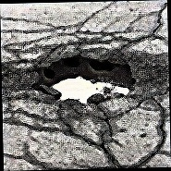
資料預處理
研究方法
利用CycleGAN模擬成黑夜
利用Histogram Equalization減輕照片的過曝問題
使用Unsharp Masking增加坑洞的邊緣，使特徵突出
將資料329張擴增至1974張

Slide 15
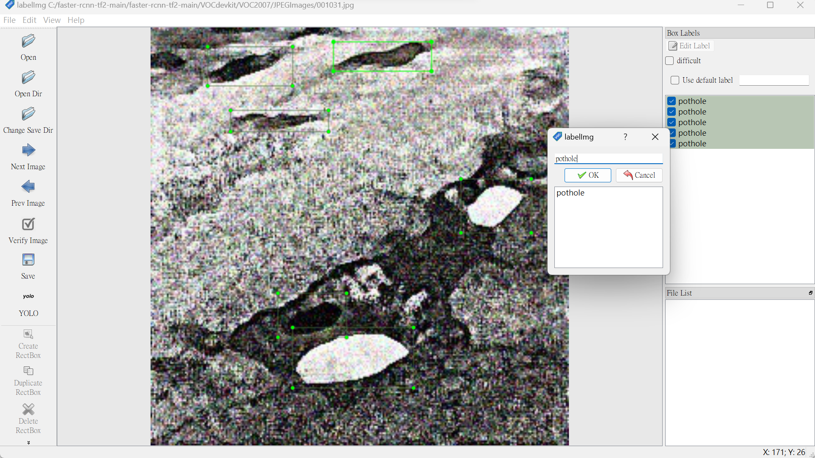
建置預訓練資料
研究方法
進行手動標註，框出坑洞的位置，建立後續訓練和模型評估的基準
透過五折交叉驗證，將資料及分為訓練集和測試集，比例為8：2
模型訓練
本專題為研究one-stage和two-stage模型的差異，選擇RetinaNet和Faster-RCNN作為代表
訓練後透過mAP值比較與非Kaggle坑洞照片進行實際預測

Slide 16
04
實驗設計與績效評估
實驗環境
實驗結果

Slide 17
實驗環境
績效評估
實驗設計與
GPU | NVIDIA GeForce GTX 1050
RAM | 15.9GB
Disk | 301GB
Python | 3.6.4
TensorFlow | 2.2.0
matplotlib | 3.5.3
keras | 2.7.0
Pillow | 8.4.0

Slide 18
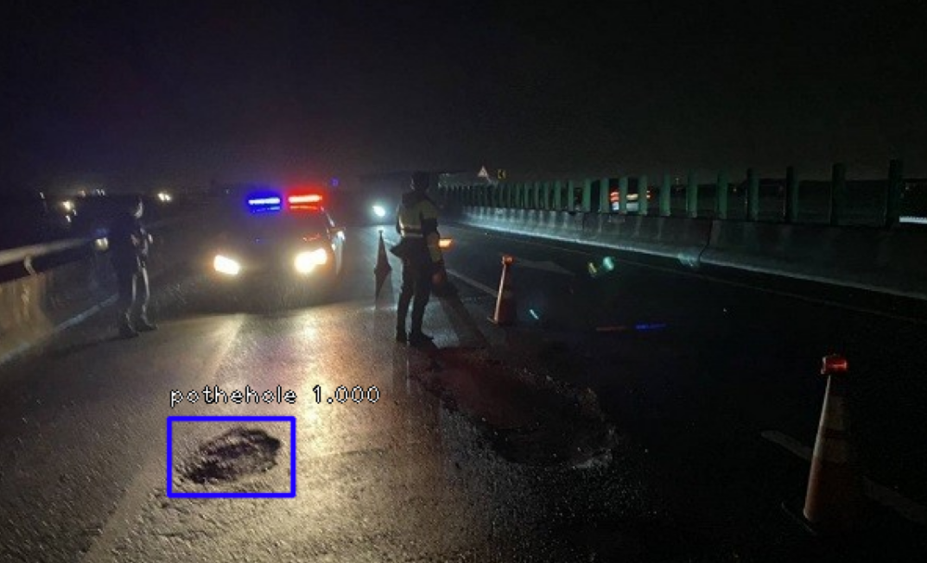
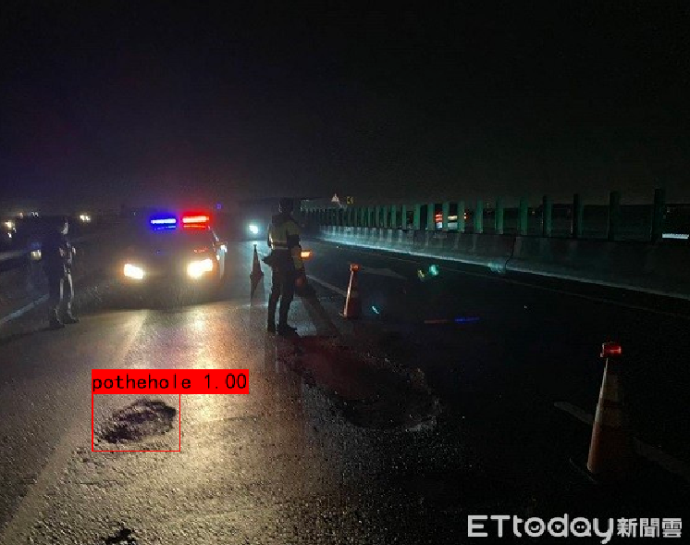
實驗結果
績效評估
實驗設計與
1.非Kaggle照片集實際預測結果比較(a)
RetinaNet
Faster-RCNN
可以發現大部份狀況下都能準確預測
但像圖中右側燈光明顯不足的情況下，模型在判斷時仍然較為吃力，無法準確判斷出坑洞。
Notes:
首先我們透過非kaggle資料集照片來進行預測，實驗模型的泛化能力，可以看到在一般狀況下且光線充足時，模型能有效的預測出坑洞位置，而在光線較不足時，如圖片中右下角的部分，可以發現模型仍無法準確識別。

Slide 19
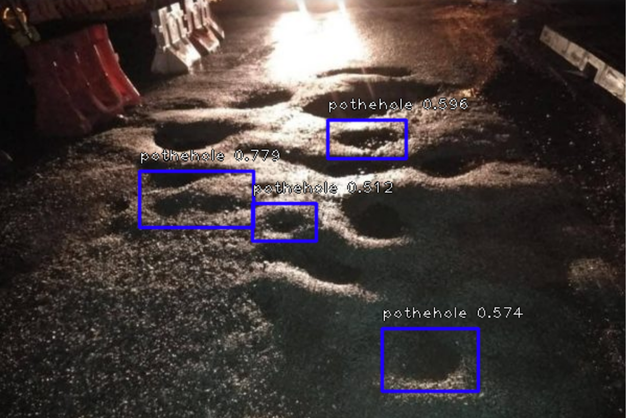
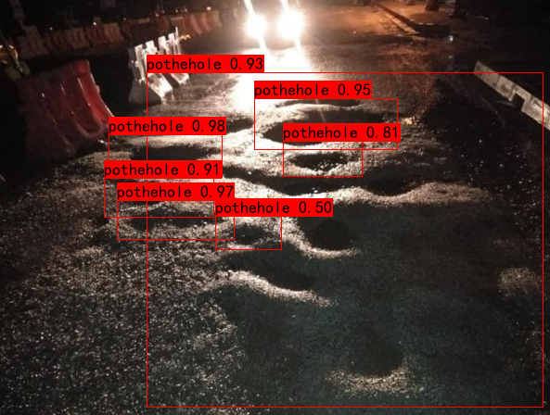
績效評估
實驗設計與
1.非Kaggle照片集實際預測結果比較(b)
RetinaNet
Faster-RCNN
影像中存在大量小型或密集的目標物體時，Faster-RCNN的物體檢測性能通常較佳
有效地處理多個候選區域，並且在複雜場景中提供更精確的物體定位和識別。
Notes:
再來是較極端的例子，這裡的坑洞數較多且密集，此時two-stage的Faster-RCNN發揮其優勢，可以呈現更精確的結果。

Slide 20
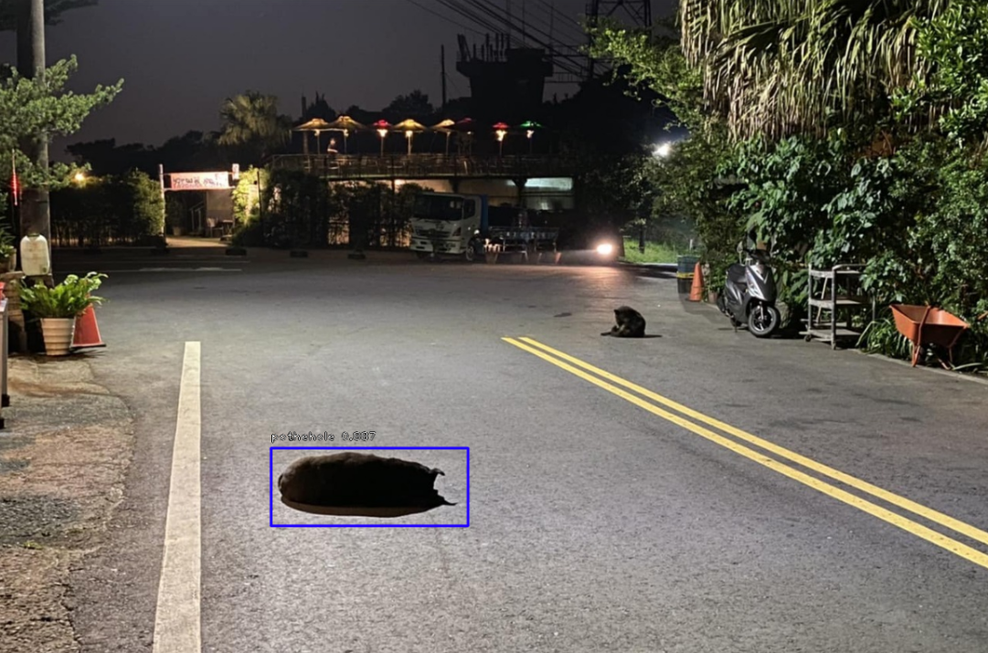
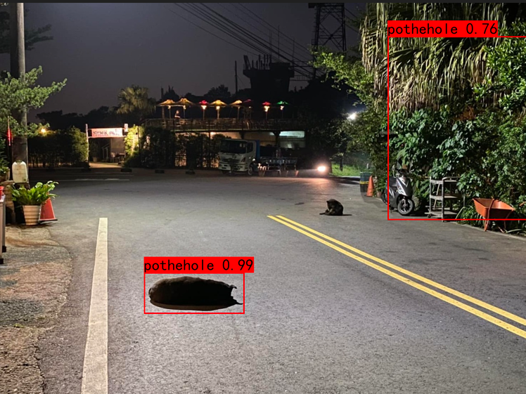
績效評估
實驗設計與
1.非Kaggle照片集實際預測結果比較(c)
RetinaNet
Faster-RCNN
當目標物體相對簡單的圖像中，RetinaNet呈現出更低的誤報率
同時RetinaNet在mAP值的表現較為優異，進而驗證高mAP值通常代表著一個物體偵測模型在綜合表現方面相對優秀
Notes:
由實驗結果可知RetinaNET之mAP值較高，代表較低的誤報率，而在相對簡單的圖片時，one-stage的retinaNET呈現出了較低的誤報率，可以從中看出Faster-RCNN將樹葉誤判成坑洞。

Slide 21
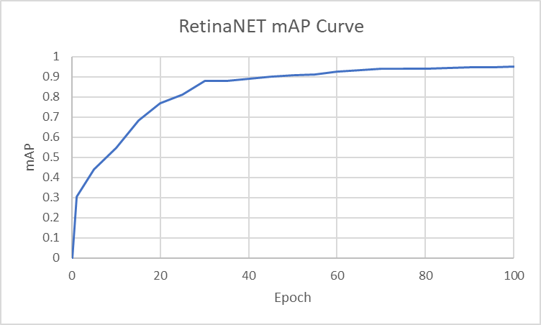
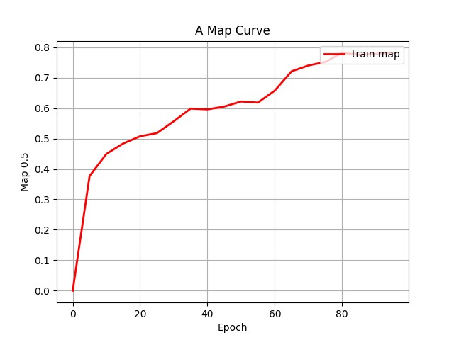
RetinaNET
實驗結果
績效評估
實驗設計與
2.mAP值比較
何謂mAP？
mAP(mean Average Precision)是一個綜合性能指標，結合了精確度（Precision）和召回率（Recall）。當mAP值高時，通常表示模型能夠實現高精確度和高召回率。高精確度表示模型對其檢測結果的信心很高，並且很少誤判。高召回率表示模型能夠找到大多數實際存在的目標物體，不會遺漏該判斷的目標物件。
Faster-RCNN

Slide 22
Epoch數 | RetinaNet | Faster-RCNN
5 | 0.3036 | 0.3768
50 | 0.8780 | 0.6216
100 | 0.9508 | 0.7815
績效評估
實驗設計與
訓練後的圖表中可以明顯看出，在這次的研究中，RetinaNet在訓練速度和最終的mAP值方面表現出更出色的成績
one-stage物件偵測模型（RetinaNet）通常將物件偵測和物件定位合併成一個單一的過程，這種方法具有更快的訓練速度
two-satge物件偵測模型（Faster-RCNN）將物件偵測分為兩個階段：首先生成候選區域，然後進行物件分類和定位。這種方法通常在精確性方面表現更優，但它的推理速度較慢
猜測造成此次RetinaNet在最終mAP值表現優於Faster-RCNN的原因可能與其使用的Focal Loss有關，這使得其在一階段物件檢測模型中的表現不像以往一樣遠遜於二階段模型
Notes:
從右圖或是我們上述以5 50 100epoch作為表格的圖我們都可以發現，RetinaNet在訓練速度和最終的mAP值方面表現出更出色的成績
但根據論文，retinanet通常傭有更快的訓練速度但在精確性方面通常還是以two stage 的faster rcnn為優，猜測此次研究造成此狀況的原因是，
retinanet有透過focal loss進行修正的關係，這使得其在一階段物件檢測模型中的表現不像以往一樣遠遜於二階段模型

Slide 23
05
結論與未來展望
結論
未來展望

Slide 24
結論
未來展望
結論與
針對夜間坑洞辨識之訓練模型，本專題之研究成果精確度普遍為佳，對坑洞圖像之處理、模型結構以及訓練過程可給予參考。
利用非訓練資料的圖像進行路面坑洞辨識，辨識效果與訓練資料之成果接近，驗證了模型高度的泛化能力，能夠有效的適應新樣本。
當圖像簡單且需要快速獲得訓練結果時，可以選擇one-stage模型。
當圖像複雜且需要精確判別目標物件時，可以選擇two-stage模型。
未來展望
將夜間坑洞辨識模型應用在汽機車上，汽機車能同步調整避震器，以延長零件之壽命以及提高舒適度。
夜間路面坑洞辨識模型應用在市政，使相關當位能夠迅速的辨識和修復路面上的坑洞。
Notes:
可以透過先前的例子看出，本專題之研究成果普遍為佳；同時也透過非原資料集的圖片預測驗證了模型的泛化能力。
透過文獻及經由訓練時的紀錄與上述的觀察，可以發現當圖像簡單且需要快速獲得結果時，可以選擇one-stage，由於其不需先透過RPN過濾掉很大部分的負樣本。
而當圖像複雜且需要精確判別目標物件時，可以選擇Two-stage，由於其先透過RPN過濾掉大部分的負樣本，使精確度更高但須耗費較多時間

Slide 25
謝謝聆聽

